Slide 1

Trabajo Final Machine Learning
Álvaro Belmar
Javier Capilla
Alicia Mayorga

Slide 2
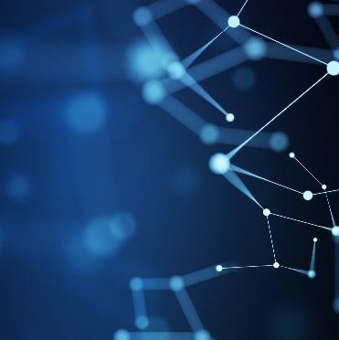
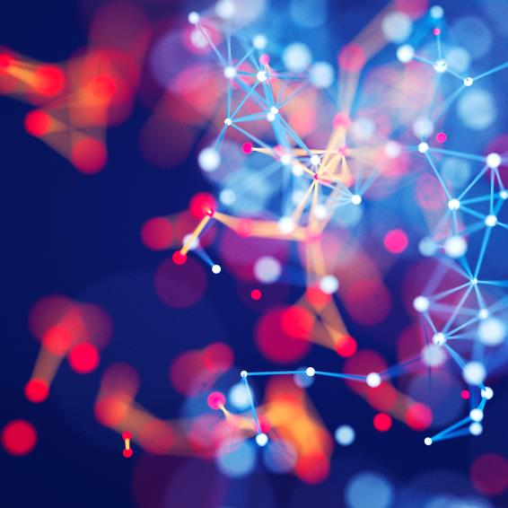

Índice
0. Introducción
Base de datos
Ajuste del modelo
Resultados
Fine tuning
Evaluación del modelo
Predicciones
Métricas
Visualización
Predicciones más erróneas
Nuevas imágenes
Conclusión

Slide 3


0. Introducción
Usar TensorFlow, una biblioteca de aprendizaje automático creada por Google Brain, para construir una red neuronal convolucional de clasificación de imágenes.
El modelo extrae características relevantes y permite reducir la dimensionalidad, capturar la información importante y mejorar el rendimiento total.
Nuestro objetivo final será crear un modelo preciso que pueda tener un uso práctico en áreas como la nutrición y la industria alimentaria.

Slide 4
1. Base de Datos
Dataset food101: es un famoso conjunto de imágenes de alimentos creado por Lukas Bossard, Mathieu Guillaumin y Luc Van Gool de la Escuela Politécnica Federal de Lausana (Suiza).
La base consta de 101 categorías de comida y 1.000 imágenes por categoría, esto es, contiene 101.000 imágenes. En este trabajo usaremos el 10% de los datos (100 imágenes por categoría).

Slide 5
2. Ajuste del modelo
En la creación del modelo se utilizarán distintos métodos y técnicas para mejorar el ajuste del modelo:
Data augmentation, para evitar sobreajustes.
Feature extraction, disminuye la carga computacional.
Pooling, para reducir la dimensionalidad.

Slide 6
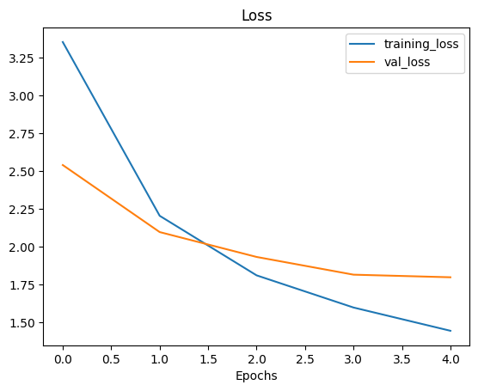
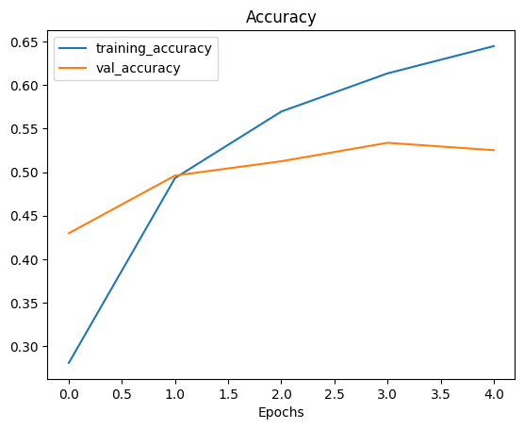
Resultados
Validación del modelo → loss: 1.5942 - accuracy: 0.5781
Las curvas parecen tener la misma tendencia, aunque en el final la validación no baja tan rápido como la de entrenamiento. (posible sobreajuste)
Idealmente, la validación debe estar por debajo de la de entrenamiento.

Slide 7
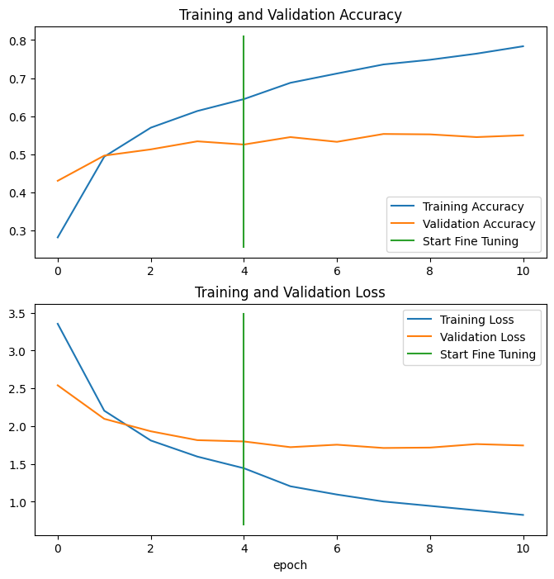
Fine tuning
Validación del modelo → loss: 1.5197 - accuracy: 0.5964
Fine tuning es una técnica para refinar un modelo pre-entrenado que permite aprovechar el conocimiento previo y acelerar los procesos.
Leve mejoría, aunque la curva de validación sigue estando bastante separada.

Slide 8

"El futuro no es algo que simplemente nos sucede, sino algo que creamos"
Winston Churchill

Slide 9
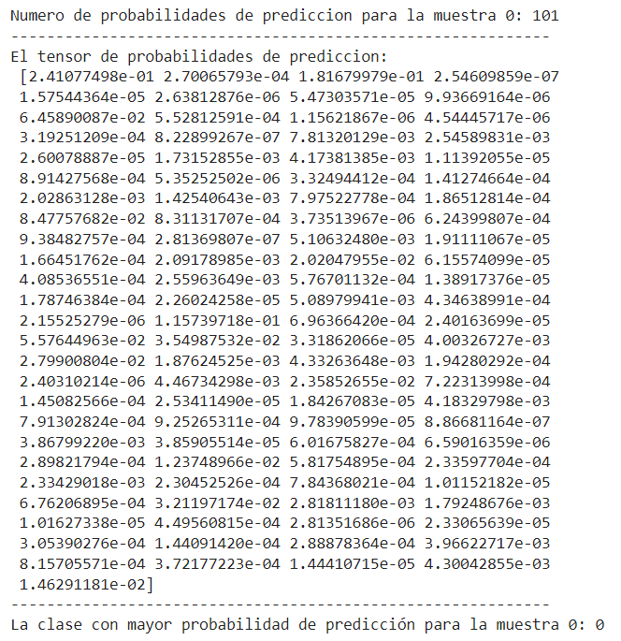
3. Evaluación del modelo. Predicciones
Podemos obtener las probabilidades de predicción para una muestra y mostrarla como un tensor de probabilidades.
Para evaluar nuestras predicciones se usará la métrica accuracy_score que nos devuelve un accuracy de 0.5963.

Slide 10
Confusion Matrix
Realizamos una matriz de confusión, donde veremos claramente la diagonal de todas las observaciones clasificadas correctamente.
En general, se equivoca prediciendo clases que visualmente son muy parecidas como filet_mignon con pork_chop and chocolate_cake con tiramisu.

Slide 11
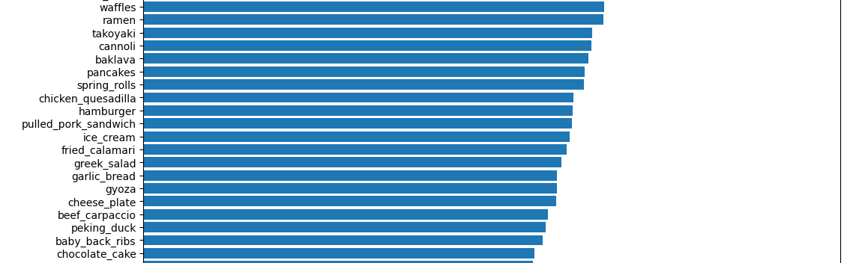
F1-Scores
Calculamos las métricas precision, recall y f1-scores para cada clase. Ordenamos las f1-score en orden ascendente y las representamos en un gráfico de barras.

Slide 12
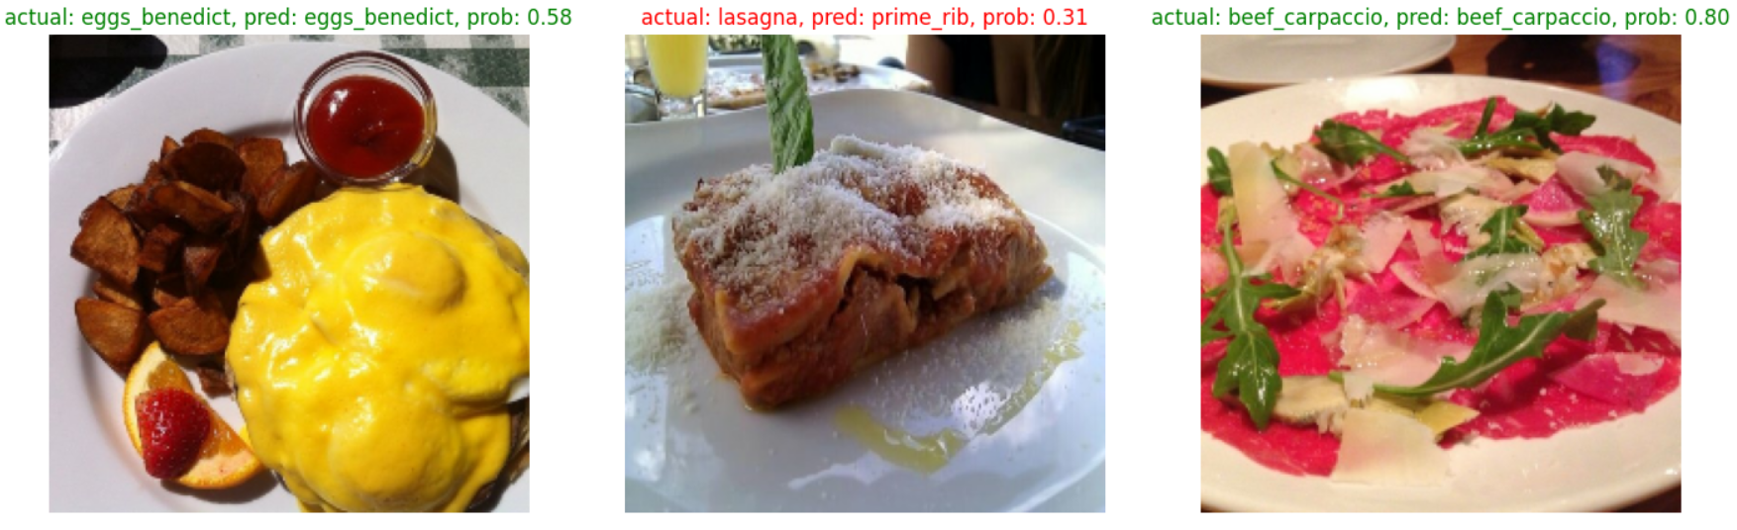
4. Visualización de predicciones
Vamos a visualizar ejemplos de predicciones en imágenes pertenecientes al conjunto de test:

Slide 13
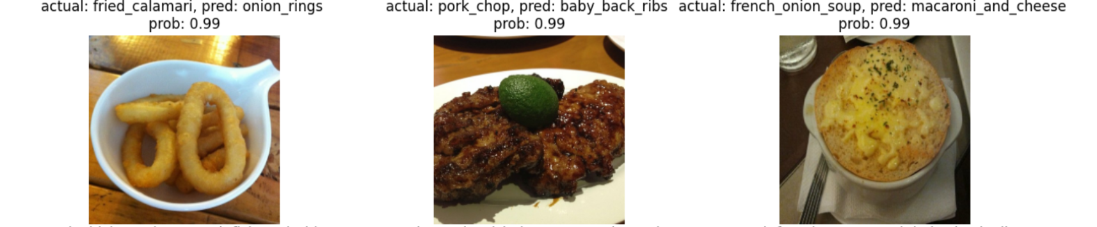
Predicciones más erróneas
Las predicciones más erróneas son aquellas predicciones equivocadas para las cuales el modelo está muy seguro de su decisión (probabilidad de predicción muy cercana a 1). Veamos algún ejemplo:
Observación: la mayoría de estas predicciones más erróneas se deben a que hay categorías que pueden ser muy similares visualmente (como “fried calarami” y “onion rings”). Podríamos atacar este problema incrementando el número de instancias de estas categorías específicamente.

Slide 14
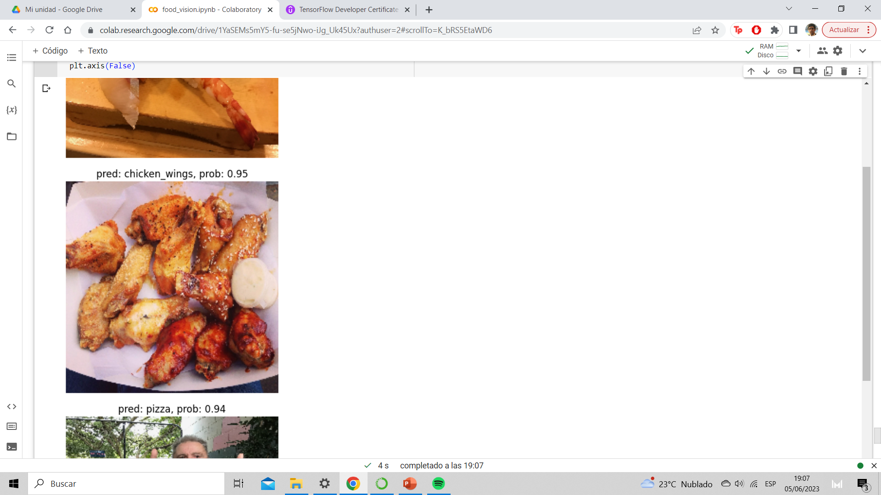
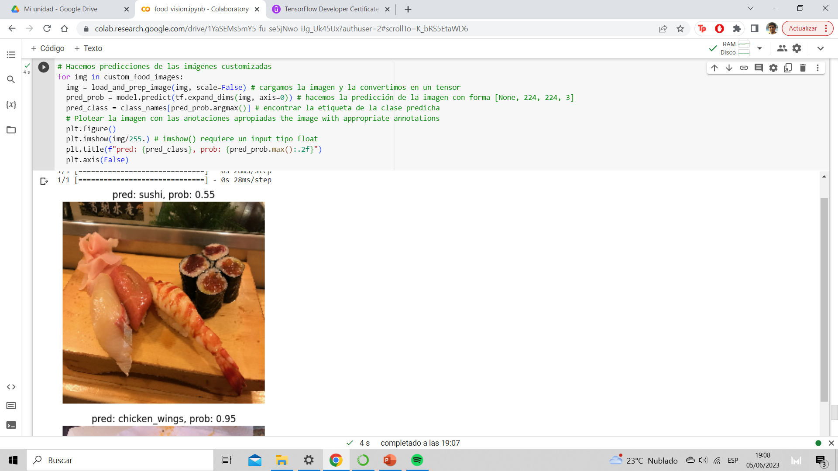
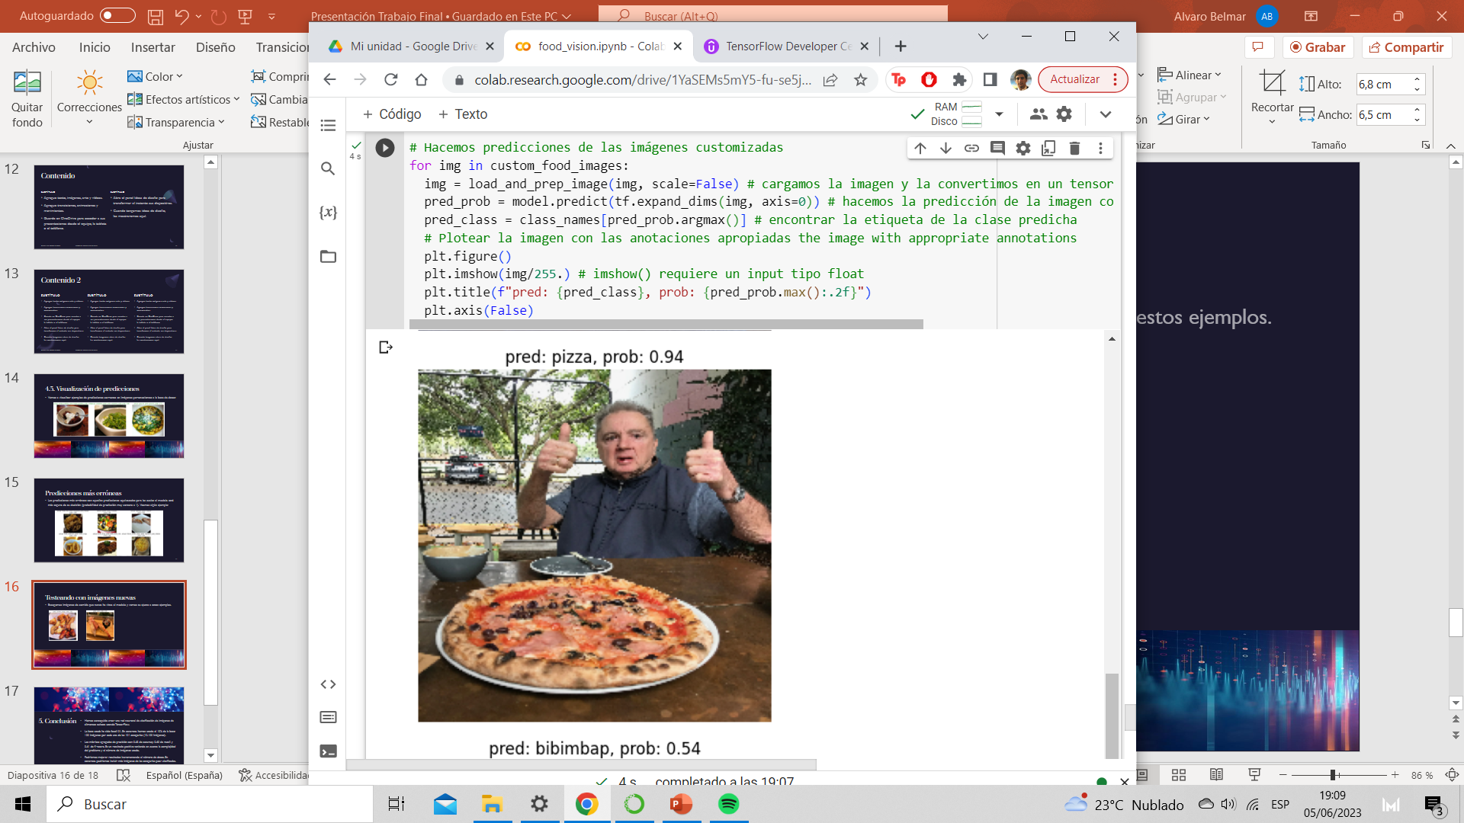
Testeando con imágenes nuevas
Escogemos imágenes de comida que nunca ha visto el modelo y vemos su ajuste a estos ejemplos.

Slide 15

5. Conclusión
Hemos conseguido crear una red neuronal de clasificación de imágenes de alimentos exitosa usando TensorFlow.
La base usada ha sido food101. En concreto, hemos usado el 10% de la base: 100 imágenes por cada una de las 101 categorías (10.100 imágenes).
Las métricas agregadas de precisión son: 0.63 de accuracy, 0.60 de recall, y 0.61 de f1-score. Es un resultado positivo teniendo en cuenta la complejidad del problema y el número de imágenes usado.
Podríamos mejorar resultados incrementando el número de datos. En concreto, podríamos incluir más imágenes de las categorías peor clasificadas.

Slide 16
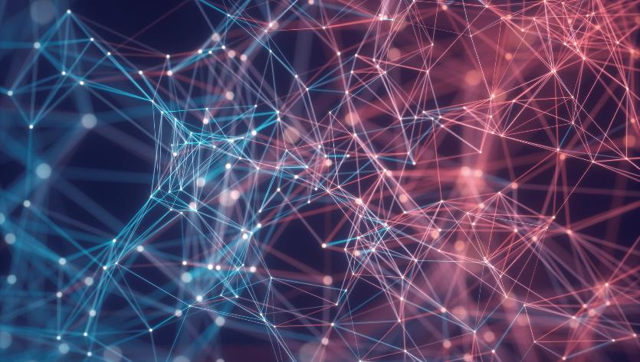

Muchas gracias
Álvaro Belmar
Javier Capilla
Alicia Mayorga

